Slide 1


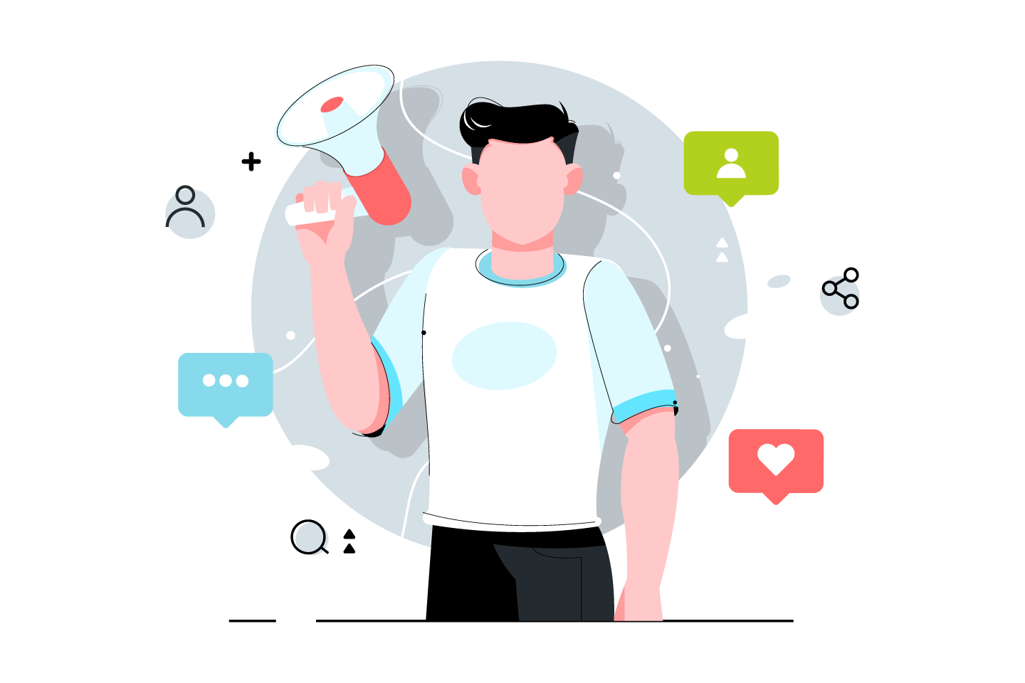






SHOW NOTES
EPISODIO 29
Influencer
marketing
Escúchalo en tu plataforma favorita:
Contacto: ceodigital@mck.agency

Slide 2
EPISODIO 29
Influencer marketing
En este episodio hablamos sobre una forma de mercadotecnia que ha cobrado mayor popularidad en los últimos años: el influencer marketing. Explicamos qué es un influencer y cuáles son los tipos que existen, así como las características que hay que considerar para identificar al ideal para tu estrategia y tu marca.
Compartimos el paso a paso para llevarlo a cabo, casos de referencia para analizar y recomendaciones que te ayudarán a integrar el influencer marketing en tu estrategia de manera exitosa.
Puntos clave de este episodio:
Influencers.
Cómo implementarlos.
Cómo escoger al indicado.
Riesgos de no pensar en una estrategia.

Slide 3
“Un influencer es alguien que puede cambiar la perspectiva, la forma de pensar y/o la forma de actuar de quienes lo rodean”
Fernando Mosqueda
PARTNER & GROWTH DIRECTOR

Slide 4
¿Cuáles son los tipos de influencers?
Para categorizarlos es necesario considerar dos cosas: True Reach (alcance verdadero) y engagement (interacción).
Top
Macro
Micro
Nano
True Reach mínimo 800k
Engagemet 2%
True Reach mínimo 200K
Engagement 3%
True Reach mínimo 10K
Engagement 4%
True Reach mínimo 1K
Engagement 5%
Entre mayor sea el True Reach menor es el engagement

Slide 5

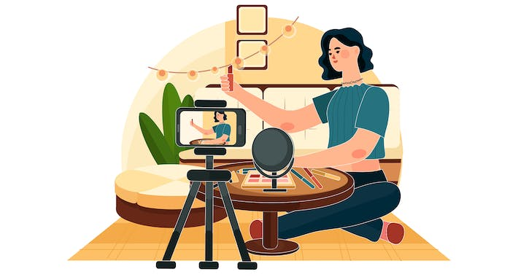
¿Qué son los atentioners?
Son personas que pueden captar la atención de las personas en un periodo muy corto, pero a diferencia de los influencers no necesariamente comunican algo y generan una influencia.
Identificarlos te permite saber a quién implementar dentro de tu estrategia.
Cualquiera debe de estar alineado a tus objetivos y tus valores como marca.
Existen 3 niveles para usar a los influencers, pago por evento, embajadores de marca, voceros de marca, los últimos dos suelen ser los mejores.

Slide 6
“No importa que tan buenos sean los influencers, si el mensaje que están dando o el producto que están promocionando no se adhiere en la comunidad”.
Cristina Pineda
Partner & COO

Slide 7
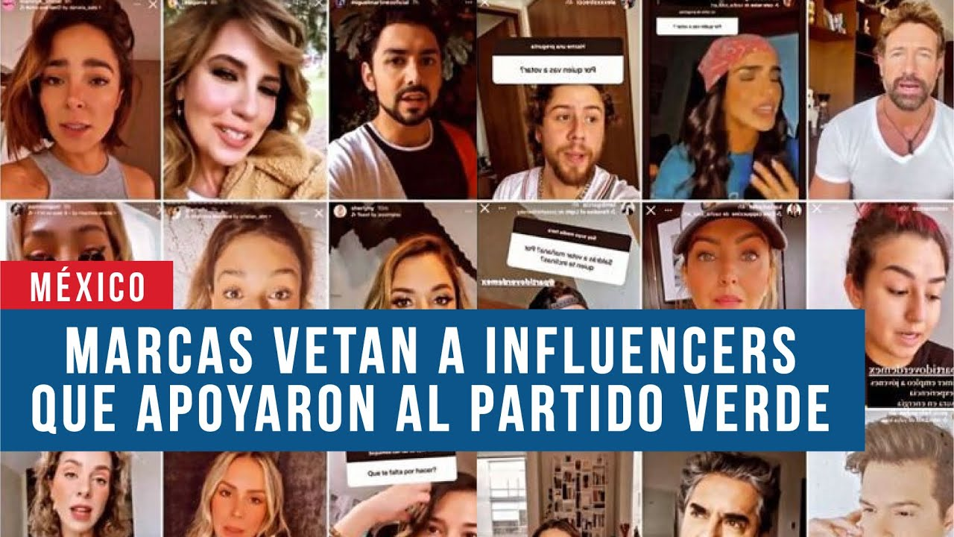
El contexto es clave para seleccionar a un influencer
El contexto permite que el mensaje se viralice, ya sea de manera positiva o negativa.
Los influencers te ayudan para que algo bueno salga, pero también para que algo malo se masifique.
El influencer debe de ser un extra, no la parte central de tu estrategia.

Slide 8
SHOW NOTES
EPISODIO 29
Influencer
marketing
Escúchalo en tu plataforma favorita:
Contacto: ceodigital@mck.agency

